Slide 1
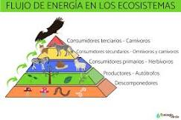
Flujo de energía.
El flujo de energía es el aprovechamiento de los productos primarios y secundarios por organismos que a su vez utilizaron consumidores primarios herbívoros de los cuales se alimentan los consumidores secundarios o carnívoros. Para que un ecosistema pueda funcionar, necesita de un aporte energético que llega a la biosfera en forma, principalmente de energía lumínica, la cual proviene del sol y a la que se le llama comúnmente flujo de energía.

